Slide 1
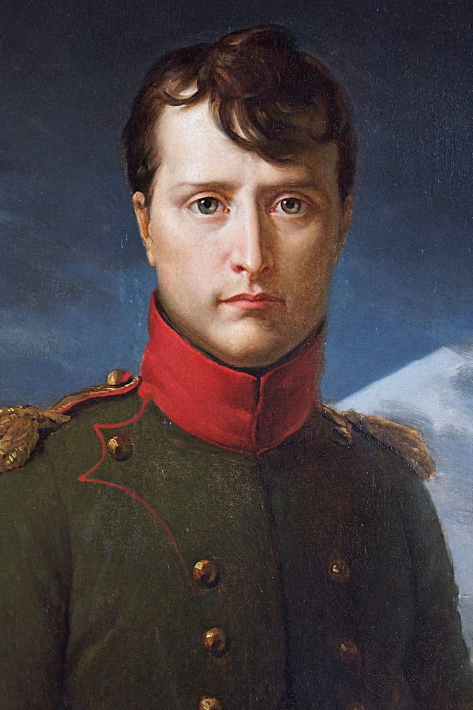


Ոչ Խաղաղ Պատմություն և Մեծ Հաղթանակ. Ինչ Կլիներ, Եթե Նապոլեոնը Հաղթեր Վաթերլոյում
Նապոլեոն Բոնապարտի «ոչ խաղաղ պատմությունը» փառասիրության, իշխանության ձգտման և իր դեմ ուժի անխուսափելի դարձի պատմությունն է: Նրա արշավները, նվաճումներն ու պատերազմները դարձան պատմական ժառանգության անբաժանելի մասը, որը հարստացրեց համաշխարհային պատկերը:
by Levon Tsaturyan

Slide 2
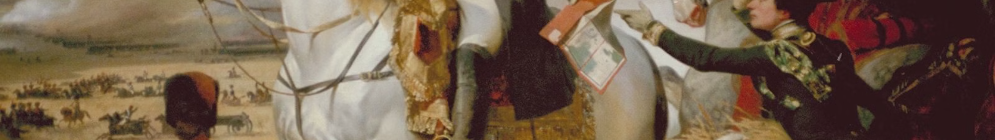
Նապոլեոնի Արշավները
1
Սկսած 1796 թվականի
Նապոլեոնի արշավները սկսած 1796 թվականի իտալական արշավից կառուցվել են որպես ռազմավարական պար անդունդի եզրին:
2
Պատերազմները
Այդ պատերազմները ոչ միայն տարածքների համար պայքար էին, այլև գաղափարների, հեղափոխության սկզբունքների համար պայքար ։
3
Պատերազմը ու աշխարհական պատկերը
Պատերազմը նրան վկայեց որպես հանճարեղ ստրատեգ, որն ունակ էր ամենահամարձակ մանևրների, բայց նաև բացահայտեց նրա խոցելիությունները ՝ եսասիրությունը, չափազանց հավակնոտությունը և նույնիսկ ավտորիտարիզմի սովորությունները ։

Slide 3
Նապոլեոնի Պատերազմները
Սկսած 1796 թվականի
Պատերազմները
Պատերազմը ու աշխարհական պատկերը
Նապոլեոնի արշավները սկսած 1796 թվականի իտալական արշավից կառուցվել են որպես ռազմավարական պար անդունդի եզրին:
Այդ պատերազմները ոչ միայն տարածքների համար պայքար էին, այլև գաղափարների, հեղափոխության սկզբունքների համար պայքար ։
Պատերազմը նրան վկայեց որպես հանճարեղ ստրատեգ, որն ունակ էր ամենահամարձակ մանևրների, բայց նաև բացահայտեց նրա խոցելիությունները ՝ եսասիրությունը, չափազանց հավակնոտությունը և նույնիսկ ավտորիտարիզմի սովորությունները ։

Slide 4
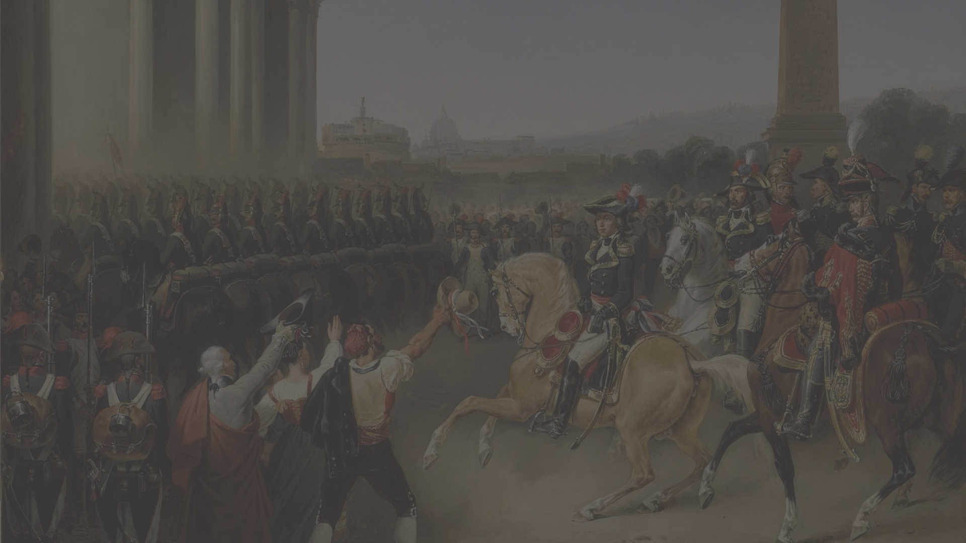


Նապոլեոնի Հաղթանակը Վաթերլոյում
Վաթերլոյում տարած հաղթանակից հետո
Պատերազմի կոշտ իրողությունները
Նապոլեոնը կրկին կդառնար Եվրոպայի անվիճելի տերը։
Նապոլեոնը ձգտում էր ստեղծել մեկ եվրոպական պետություն, և նա, հավանաբար, իր ջանքերը կուղղեր այս գաղափարը կառուցելու համար:

Slide 5
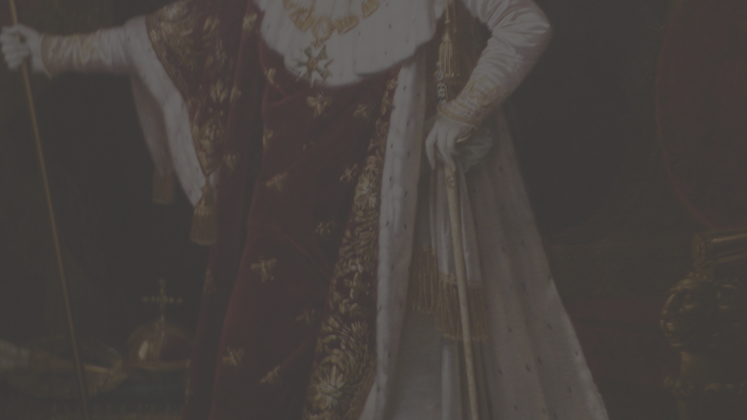
Նապոլեոնը Վաթերլոյում
1
Վաթերլոյում տարած հաղթանակից հետո
2
Պատերազմի կոշտ իրողությունները
Նապոլեոնը կրկին կդառնար Եվրոպայի անվիճելի տերը։
Նապոլեոնը ձգտում էր ստեղծել մեկ եվրոպական պետություն, և նա, հավանաբար, իր ջանքերը կուղղեր այս գաղափարը կառուցելու համար:

Slide 6
Քաղաքական և սոցիալական փոփոխությունները
Քաղաքական և սոցիալական փոփոխությունները, որոնք նա կկատարեր իր երևակայական «աշխարհակարգում», նշանակալի կլինեին: Հնարավոր է, որ նա բարեփոխումներ իրականացներ իրավունքի, տնտեսագիտության և կրթության ոլորտներում ՝ փորձելով միավորել համակարգերը իր ամբողջ կայսրությունում: Նա, հավանաբար, կշարունակեր իրականացնել հավասարության և ազատության սկզբունքների վրա հիմնված օրենսգրքեր և օրենքներ, որոնք բնորոշ էին ֆրանսիական հեղափոխությանը:

Slide 7
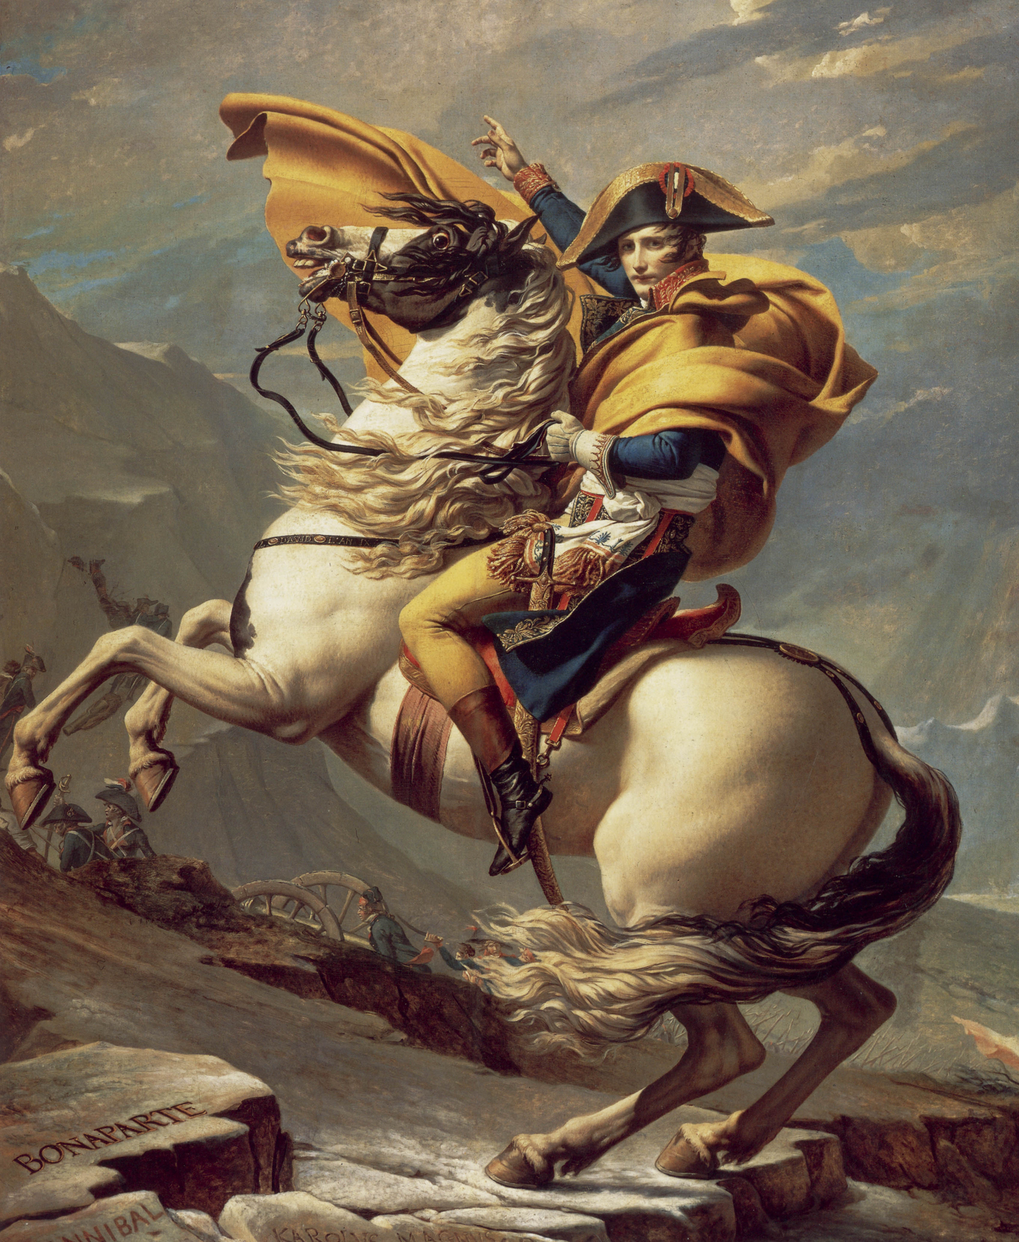
Այնուամենայնիվ, ինչպես մյուս բռնապետների և ավտոկրատների դեպքում, հարց է առաջանում, թե որքան երկար կարող էր շարունակվել Այս կարգը: Հնարավոր է, որ ժամանակի ընթացքում բնակչության աճող դժգոհությունը և այլ պետությունների ազգային հավակնությունները ապստամբություններ կամ նույնիսկ նոր պատերազմներ առաջացնեին: Բացի այդ, ինքը ՝ Նապոլեոնը, կարող էր բախվել հսկայական կայսրության կառավարման և մշտական մարտահրավերների պայմաններում իր իշխանությունը պահպանելու խնդիրների հետ ։
Այսպիսով, չնայած վերջին ճակատամարտում հաղթանակը կարող էր Նապոլեոնին ժամանակավոր տիրապետություն տալ Եվրոպայի նկատմամբ և իր հավակնությունները կյանքի կոչելու հնարավորություն, այդ հաղթանակի երկարաժամկետ հետևանքները կմնան հարցականի տակ: Ի վերջո, պատմությունը ցույց է տվել, որ մեծ կայսրությունները հաճախ փլուզվում են իրենց սեփական իշխանության ծանրության տակ:

